Slide 1
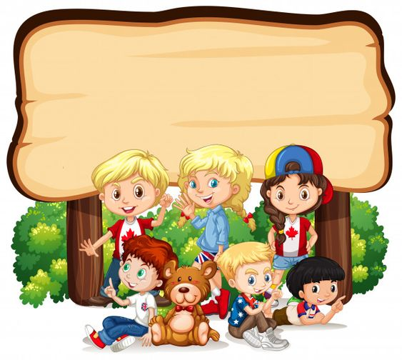
CHÀO MỪNG BAN GIÁM HIỆU
VÀ QUÝ CÔ GIÁO VỀ DỰ GIỜ LỚP 3G
CHÀO MỪNG BAN GIÁM HIỆU CÙNG QUÝ CÔ GIÁO VỀ DỰ GIỜ LỚP 3g HÔM NAY

Slide 2
CHỦ ĐỀ 4:
SỰ KIỆN VUI VẺ
BÀI 7 :
THIỆP CHÚC MỪNG
( Tiết 2)

Slide 3
Khởi động

Slide 4
Hỏi: Em hãy nêu các sự kiện vui vẻ trong năm?

Slide 5
Những sự kiện vui vẻ đã nêu trên chúng ta chúc mừng bằng nhiều hoạt động như ca hát, hội diễn văn nghệ, hoạt động thể thao hoặc làm thiệp...Hôm nay Cô cùng các em tìm hiểu thêm đặc điểm của thiệp chúc mừng nhé

Slide 6
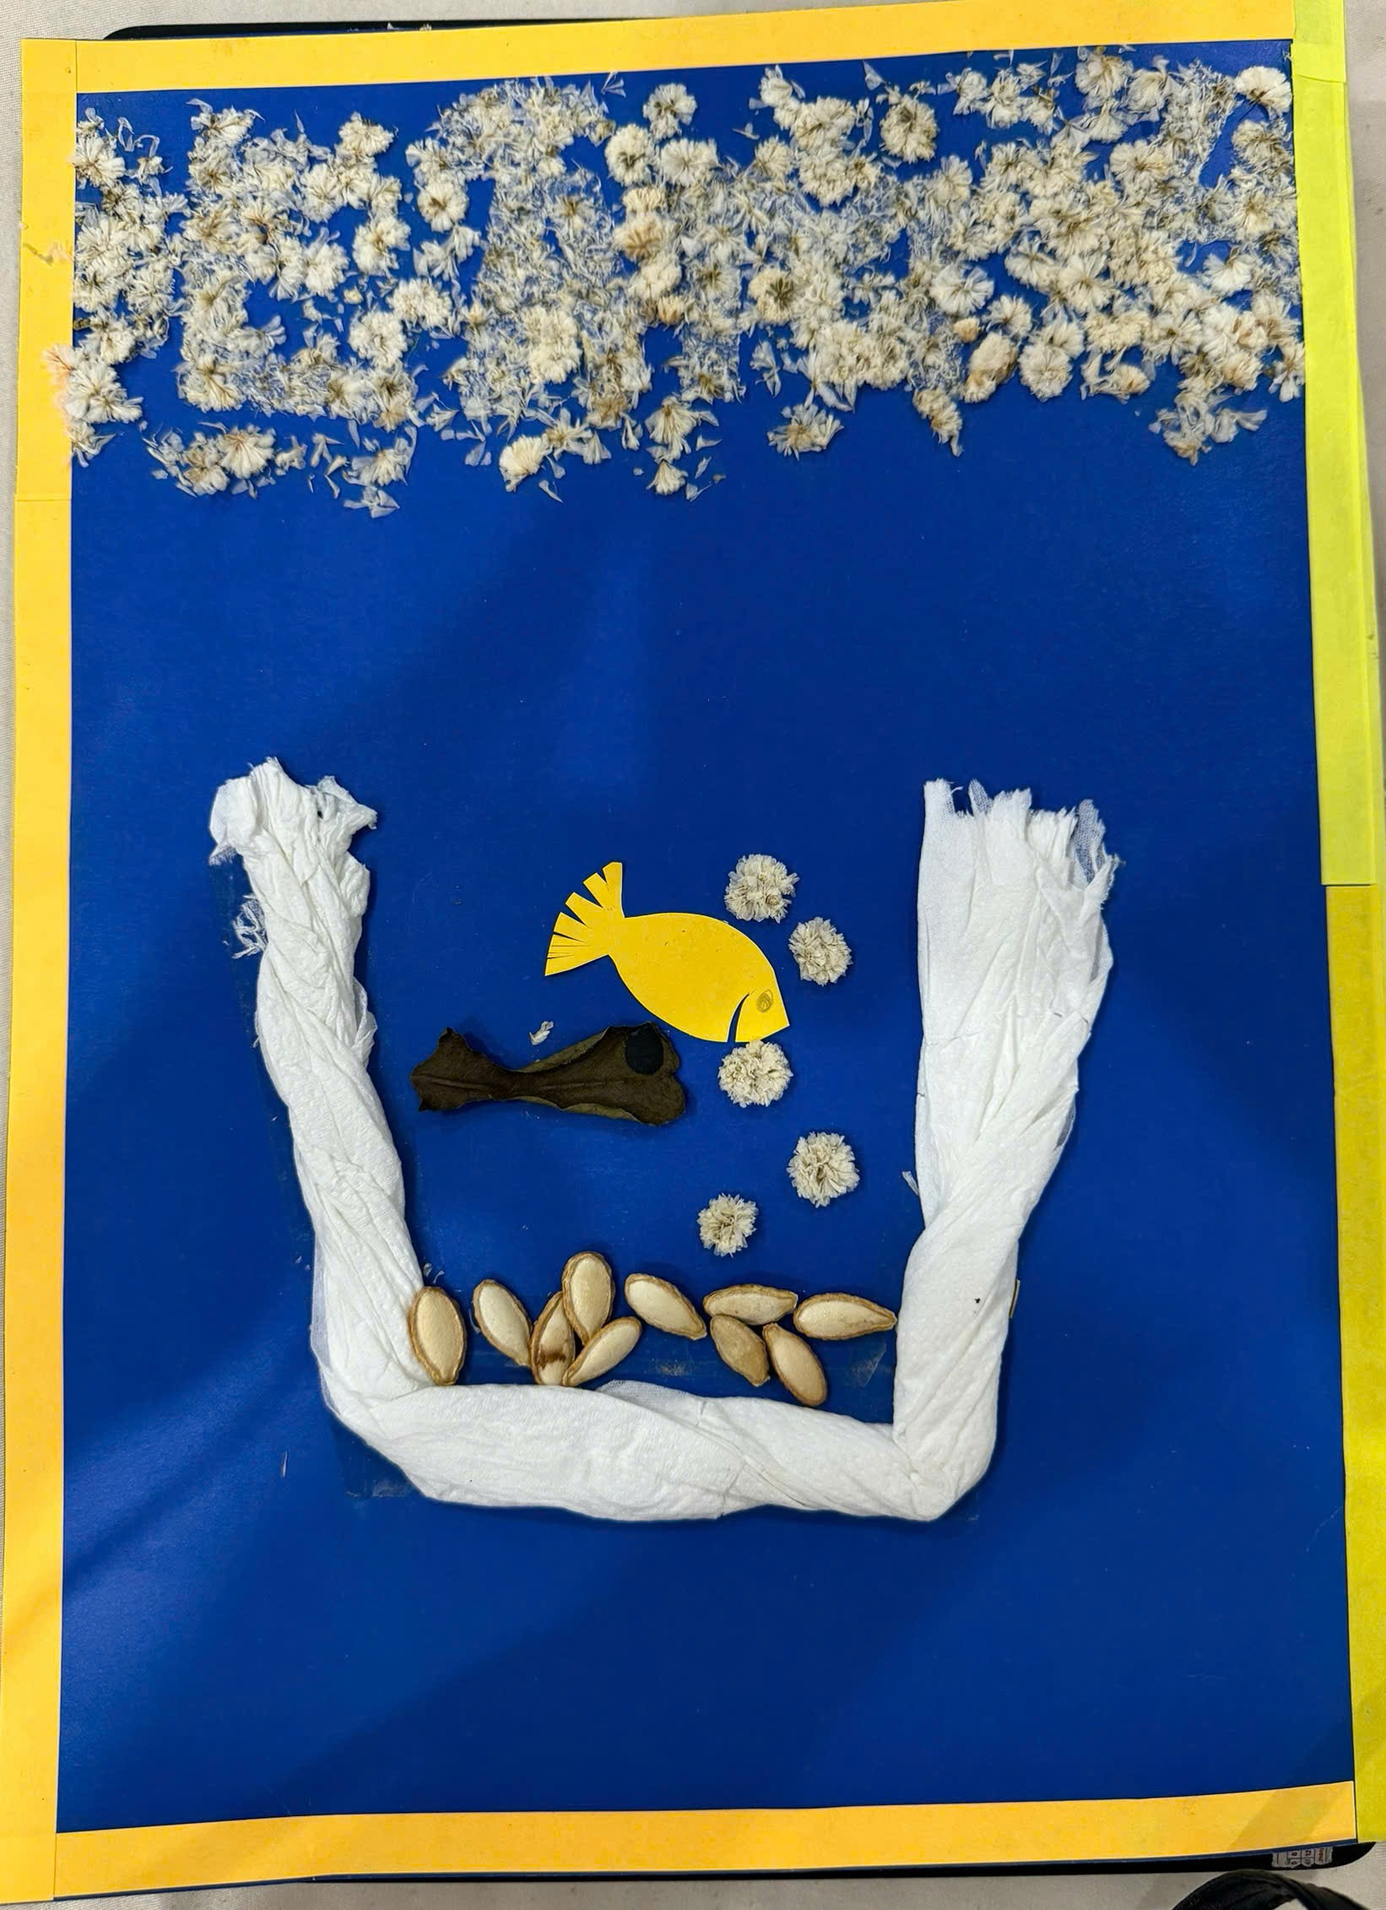
2. Khám Phá

Slide 7
Trò chơi : Ai nhanh mắt hơn học sinh lớp 3?
? Nhìn hình tấm thiệp chúc mừng đoán sự kiện?
? Vì sao em biết?

Slide 8
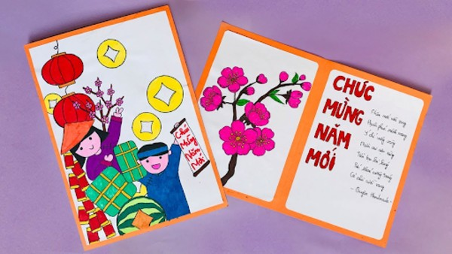

Slide 10
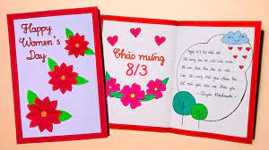

Slide 12
3. Thực hành, sáng tạo
Các nhóm hãy hoàn thành tấm thiệp theo ngày lễ đã bốc thăm và thực hành ở tiết 1.
* Có thể: Vẽ hoặc in, cắt, xé, dán... theo ý thích.

Slide 13
Trưng bày sản phẩm- Nêu cảm nhận,
chia sẻ:
Đại diện nhóm thuyết trình tấm thiệp ( Có thể đọc thơ, ca dao, tục ngữ, hát...)
Làm thiệp chúc mừng bằng cách nào?
Thiệp chúc mừng có hình ảnh nào nổi bật nhất? Giới thiệu vật liệu sử dụng trang trí trên thiệp?
Sử dụng thiệp chúc mừng vào dịp nào, tặng cho ai?

Slide 14
4/ Vận dụng

Slide 15
- Làm thiệp chúc mừng không chỉ tặng Thầy Cô mà còn tặng người thân, bạn bè...
- Kết hợp nhiều chất liệu như len, bìa giấy, que kem...Cũng có thể sử dụng màu sắc rực rỡ và hình ảnh trọng tâm để trang trí cho tấm thiệp chúc mừng sinh động hơn.

Slide 16
Lớp mình hãy chuẩn bị học bài 8:
- Xem bài 8: Ngày hội ở trường em.
- Chuẩn bị: Sưu tầm hình ảnh về ngày hội đã diễn ra ở trường.Vở thực hành, bút chì, màu vẽ, giấy, bìa giấy, kéo, hồ dán, vật dụng để in tranh...

